Slide 1
Geopandas installeren op Windows
Bron: https://medium.com/analytics-vidhya/fastest-way-to-install-geopandas-in-jupyter-notebook-on-windows-8f734e11fa2b

Slide 2
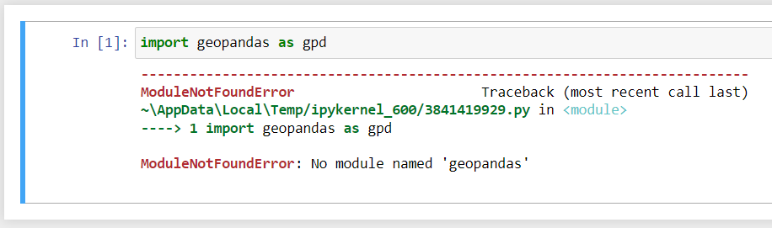
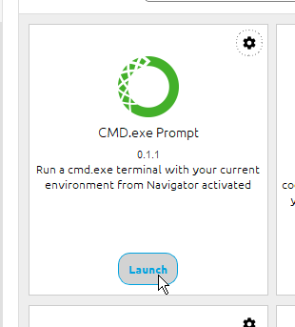
Krijg je een error als je geopandas probeert te importeren?
Open de Anaconda Prompt:

Slide 3
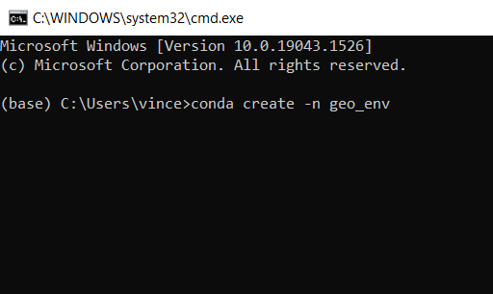
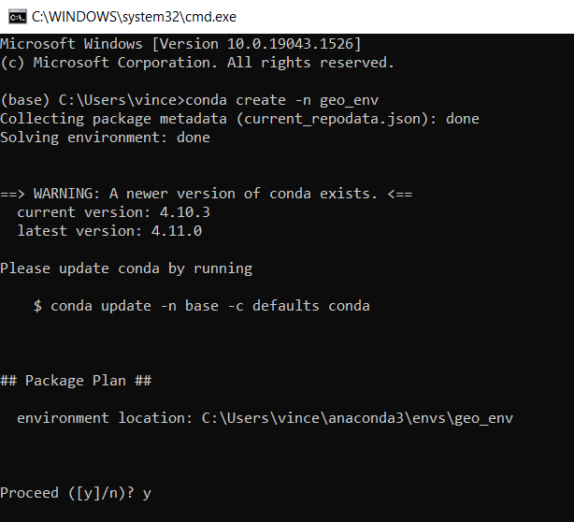
Typ “conda create –n *insert hier hoe je de environment wil noemen*” en druk op Enter
Vervolgens krijg je de prompt of dit de juiste locatie is: Typ een y voor ‘yes’ en druk op Enter.

Slide 4
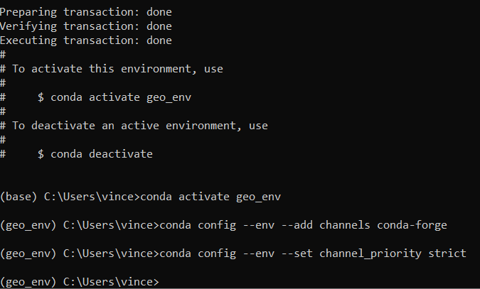
Vervolgens activeer je de environment met “conda activate geo_env”
Typ hierna:
conda config --env --add channels conda-forge + Enter
conda config --env --set channel_priority strict + Enter

Slide 5

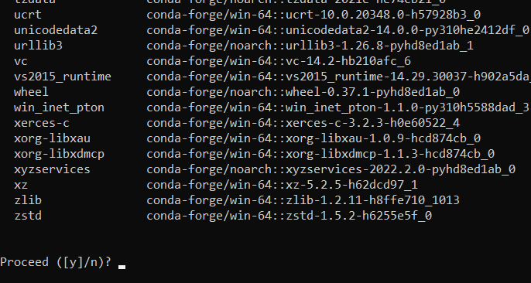
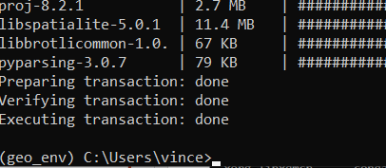
Typ “conda install geopandas” zodat je geopandas in deze environment installeert.
Je ziet dat je het op de juiste plek installeert als er links (geo_env) staat.
Typ vervolgens weer “y” bij de Proceed prompt.
Nu worden er een aantal packages geinstalleerd, dit kan even duren.
(Hij is klaar als je dit ziet: )

Slide 6
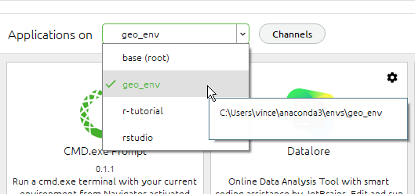
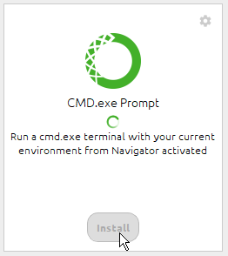
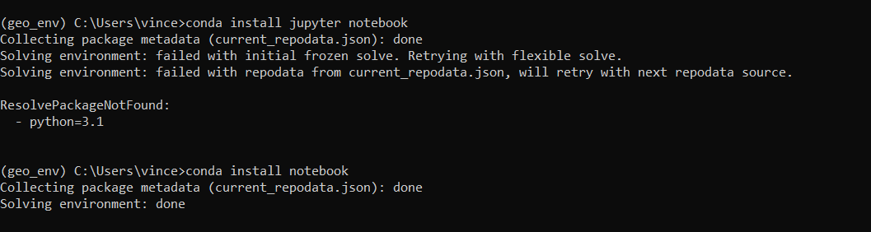
Heb je de command prompt tussendoor gesloten?
Selecteer dan je nieuwe environment en klik op install CMD.exe Prompt
Installeer vervolgens in dezelfde environment je jupyter notebook met: “conda install jupyter notebook”
Geeft dit een error? Gebruik dan:
“conda install notebook”
Dit kan weer even duren. Geef bij de [y/n] prompt weer een y.

Slide 7
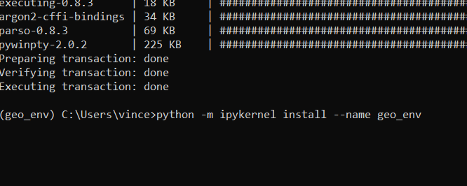
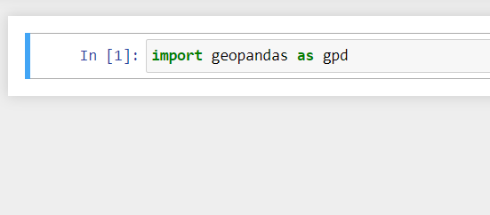
Typ als je notebook geinstalleerd is:
“python –m ipykernel install --name *insert hier je environment name*”
Nu ben je klaar. Start om het te testen je jupyter notebook op in je environment.
Run “import geopandas as gpd”.
Als het goed is geeft dit nu geen error meer.

Slide 8
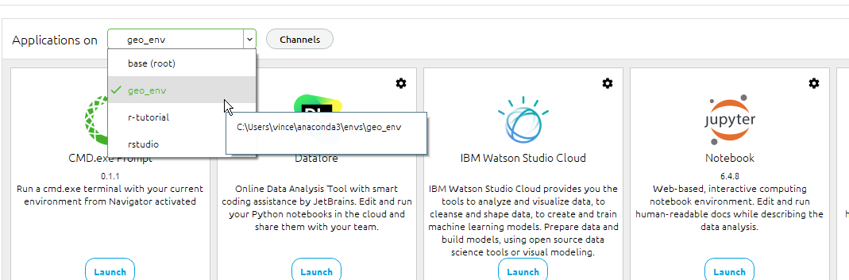
Staat de jupyter notebook niet tussen de applicaties op je geo_env?
Open de CMD.exe prompt in je geo_env en ga terug naar de “conda install jupyter notebook” stap.
Werkt dit nog steeds niet? Start dan de Anaconda Navigator opnieuw op en probeer het opnieuw.
Als hij juist geïnstalleerd is zie je in je environment hem ertussenstaan.

